Slide 1
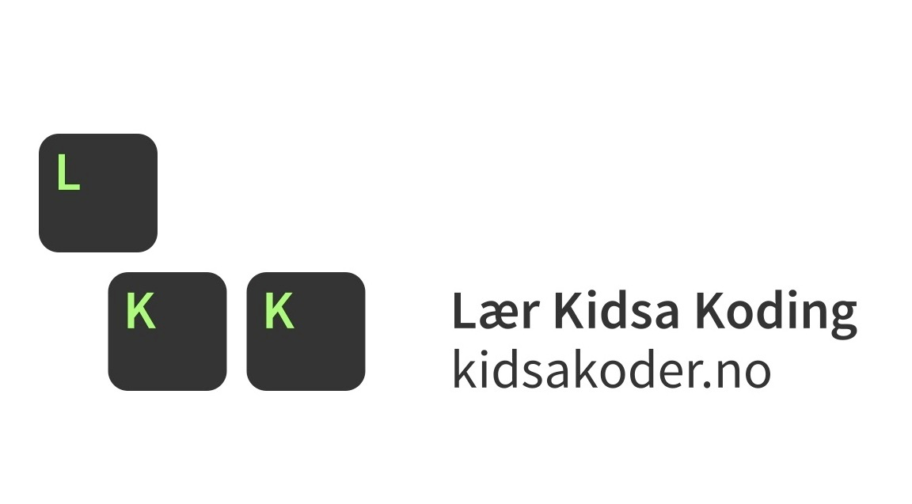


Slide 2
Hensikt
Dele erfaringer
Bli kjent
Tenke fremover
#kidsakoder
“Unconference”
Notes:
Unconference

Slide 3
Lørdag
Tid | Hva
10:00 | Velkommen og orientering
11:00 | Skole
12:30 | Lunch
13:30 | Undervisningsopplegg
15:30 | Kodeklubber
17:00 | Gruppediskusjoner
19:00 | Plenumspresentasjon, mat, musikk og mingling

Slide 4
Søndag
Tid | Hva
10:00 | Oppsummering, planer Ta opp tråden
12:00 | Lunch (hvor mange skal ha?)
13:00 | Aktivitet i Oslo

Slide 5
Nå
Presentasjon av deltagere og forventninger
Litt om organisering, status, suksess og utfordringer
Planer fremover
Status for kodeklubben

Slide 6
Søndag:
Inntrykk
SWOT for å skalere
Navn på lærernettverk
Planer videre
Rydding
...så fortsetter vi offline

Slide 7
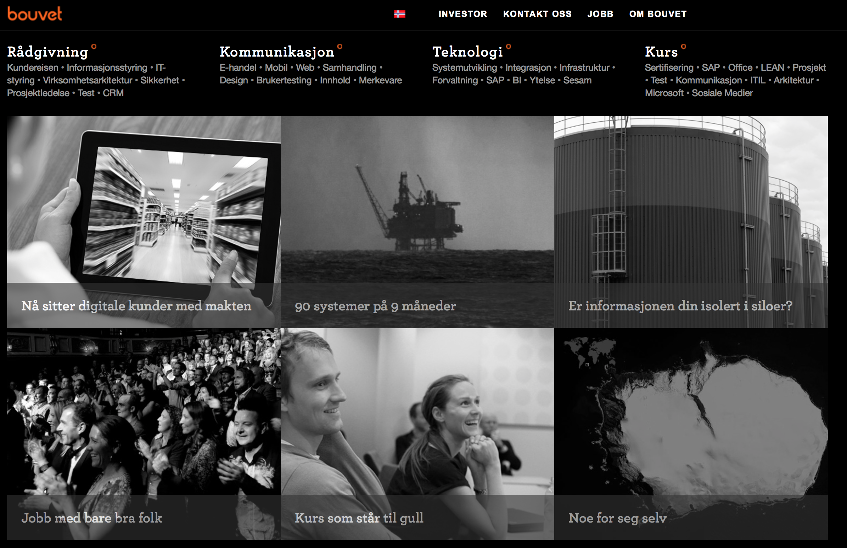
Takk til Bouvet for å huse oss!

Slide 8
Praktisk
Kaffe
Toaletter
Lokaler
Parkering
Rydding
Hjelp meg å huske å skru av kaffemaskinen

Slide 9
...Organizations organize, movements move
Notes:
Ikke gå i organisasjosnfella!

Slide 10
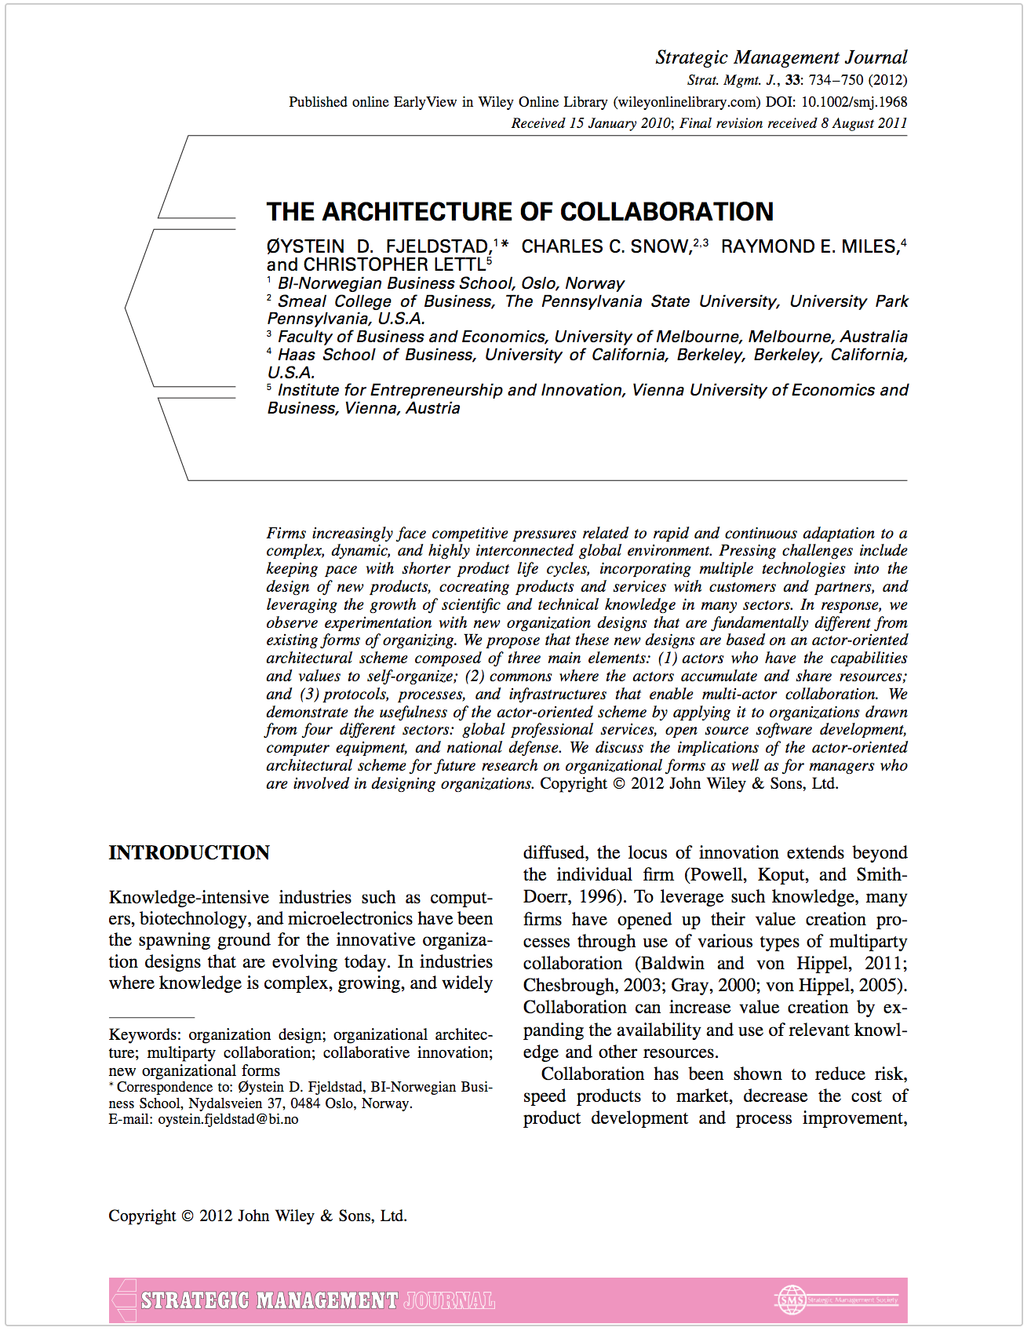
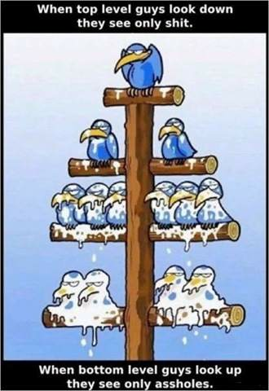

Aktør-basert organisasjon
Notes:
Vegard Kolbjørnsrud, stipendiat BI og Accenture: Verdiskapning gjennom samhandling
Feldstad, Snow, Miles, Letlt: The architecture of Collaboration

Slide 11
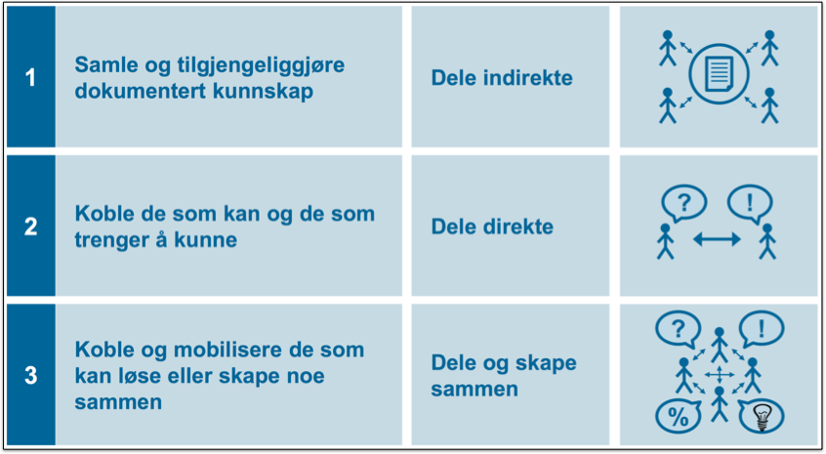
En digital allmenning

Slide 12
Organisasjons vs. bevegelse
Ha grunnverdier
Motvirke informasjons-assymetri
Stoppe folk med gal agenda
SoMe
Gjørokrati
Franchise, enkle oppskrifter
Ha en felles gjeng som passer penger, kommunikasjon, rikspresse, konflikter, internasjonalt samarbeid

Slide 13
Les mer her:
http://sommerfeldt.co/2013/08/19/hva-slags-forening-er-vi-lunchprat-med-vegard-kolbjornsrud/

Slide 14
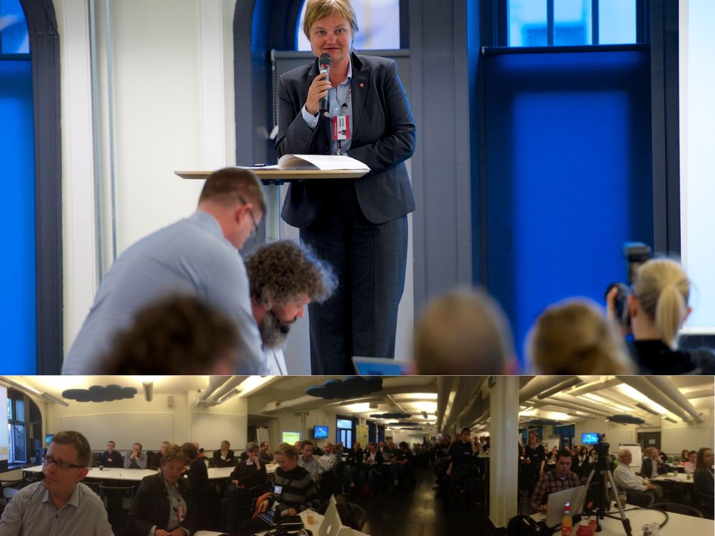

Slide 15
Nasjonal
bevegelse!

Slide 16
Kodeklubber

Slide 17
Konferanser
for barn
og lærere

Slide 18
Skoler

Slide 19
Kurs for lærere

Slide 20
Biblioteker

Slide 21
Sommerskole

Slide 22
Kodetimen

Slide 23
Utfordring:
Kommunikasjon og koordinering

Slide 24
Yammer/kidsakoder/
Facebook/
Meetup

Slide 25
www
Artikler
Grupper
Forum
Fildeling
Kodeklubben
Skoler
Lokale

Slide 26

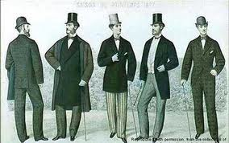

Slide 27

Bistand til event-organisering
Politisk påvirkning
Danne kodeklubber
Hjelpe til med kurs for lærere

Slide 28


Slide 29
Raushet
Akademia
Fantastiske folk!
Enkle oppskrifter
Byråkrati
Gjørokrati
Biblioteker
Fokus på å skape verdi
Drahjelp fra utlandet
God sak
Klare verdier
Bransjen
Lokalt selvstyre

Slide 30
Fokus: Gjenta og forbedre suksesser

Slide 31
Skalerbarhet

Slide 32
Hva trenger vi?

Slide 33
Innsamling av erfaringer fra skoler -> enkle oppskrifter
- Vi trenger hjelp til innsamling

Slide 34
Fasilitere
kodeklubber
- Vi trenger hjelp med nettstedet

Slide 35
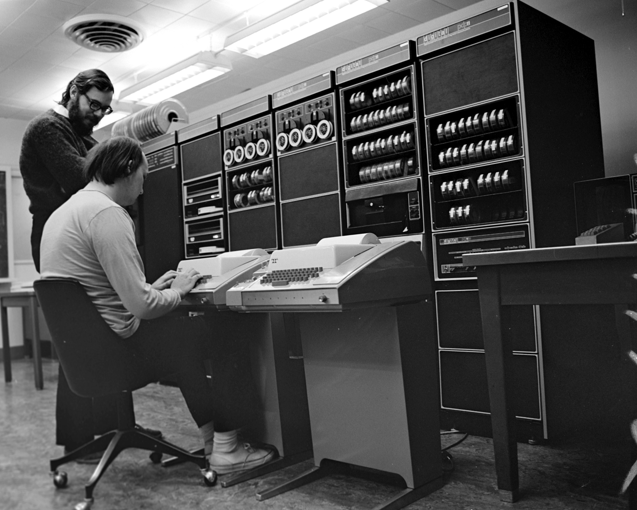
Do one thing and do it well!
The UNIX Philosophy:
“Do one thing and do it well”

Slide 36
Nettstedet

Slide 37
Finansiering
av koordinator-rolle

Slide 38
Notes:
Simen snakket med Stig Alstedt i HP i dag om hjelp til deres kodedag
Some pris

Slide 39
Planer
3. juni: NDC Junior
Lærerkurs i august
11. – 17. oktober: European Code Week
7. – 9. november: Kids Expo
November: Lærerkonferanse
8. – 14. desember: Hour of code

Slide 40
Skole
Pilotprosjektet Bakås/Ellingsrud (Asgjerd Halseth/Francis D´Silva)
Hvordan en kan få inn koding i andre fag (Leif Amund Lie)
Koding og digitale ferdigheter opp mot skole og kommune (Stein Viggo Grenersen)
Grunnleggende introduksjon til koding på barneskole (Carl Andreas Myrland)
Undervisning, tilnærming til IKT-faget, behov for praktisk undervisning i VGS (Arild Pedersen)
Hvordan yngre elever kan lære av de eldre (Torbjørn Skauli)

Slide 41
Undervisningsopplegg
Oversikt over kodeklubbens undervisningsopplegg (Helge Astad)
Bruk av Kodu i 5. til 10. trinn (Bjørn S. Erga)
Scratch (Torbjørn Skauli)
Arduino (Trygve Trohaug)
Spillprogammering (Thomas Sigurdsen)
Raspberry Pi (Maik Brand)

